Slide 1
Exercícios: acordes de 6ª aumentada
Harmonia II CMU0231
Prof. Paulo de Tarso Salles
ECA/USP 2011

Slide 2
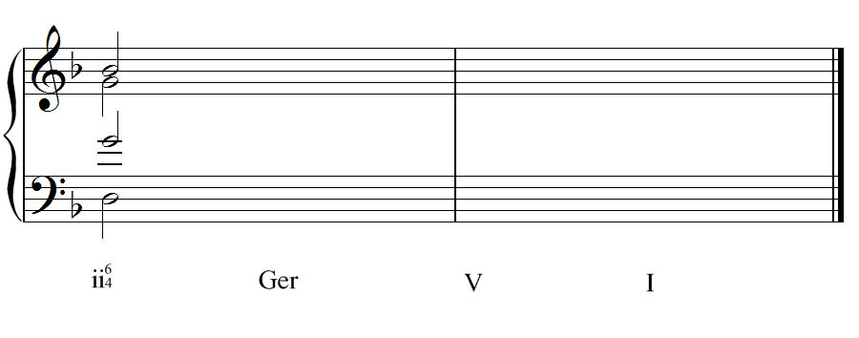
6ª alemã

Slide 3
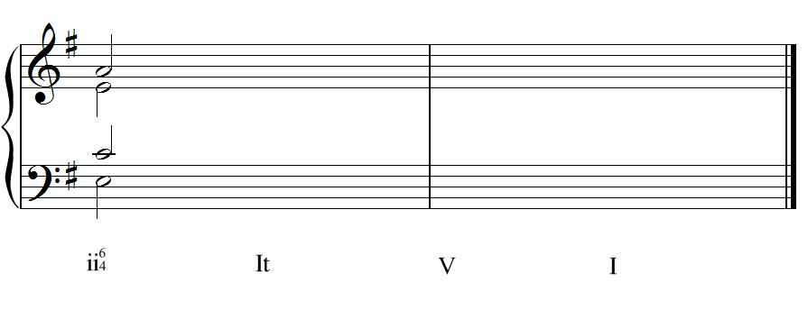
6ª italiana

Slide 4
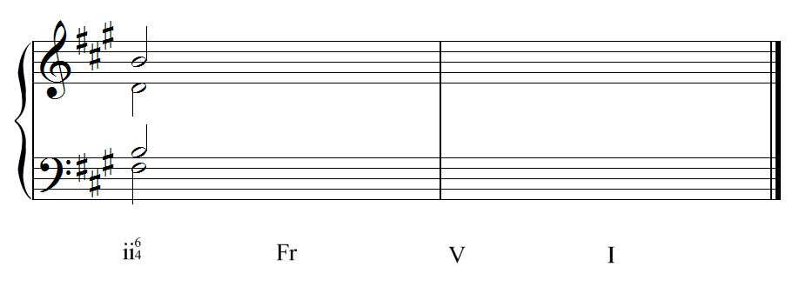
6ª francesa

Slide 5
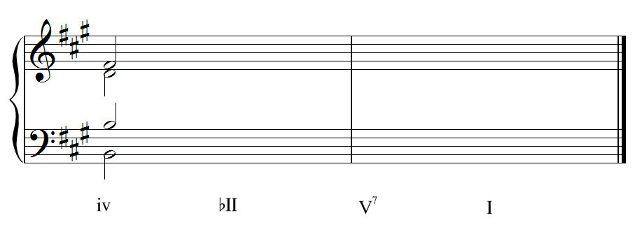
6ª napolitana

